Slide 1

Métodos Factory
Integrantes:
Asto Rupay, Joaquin Rodrigo
Murrieta Meza, Dale Alejandro

Slide 2
Patrones de Fabricación
Los patrones de fabricación son aquellos patrones que implican algún tipo de factoría de objetos. Los objetos de fabricación tienen la responsabilidad de crear instancias de objetos de otras clases. Además, son responsables de encapsular la forma en que se crean tipos específicos de objetos en una aplicación.
Existen tres tipos de patrones de fabricación: Factory Method, Abstract Factory y Simple Factory.

Slide 3
Conceptos previos

Slide 4

Patrones de diseño
Son técnicas para resolver problemas comunes en el desarrollo de software e interfaces
Para que una solución sea considerada un patrón debe poseer ciertas características.
Una de ellas es que debe haber comprobado su efectividad resolviendo problemas similares en ocasiones anteriores
Otra es que debe ser reutilizable, lo que significa que es aplicable a diferentes problemas de diseño en distintas circunstancias

Slide 5

Fábrica
También llamada factoría o Factory (en inglés).
Es una clase que implementa uno o más métodos de creación, que son los métodos que se encargan de crear instancias de objetos .
Los métodos de creación pueden ser estáticos.

Slide 6
Tipos de patrones de fabricación

Slide 7

Factory Method
Define una interfaz para crear un objeto, pero deja que sean las subclases quienes decidan qué clase instanciar.
Permite que una clase delegue a sus subclases la creación de objetos.

Slide 8
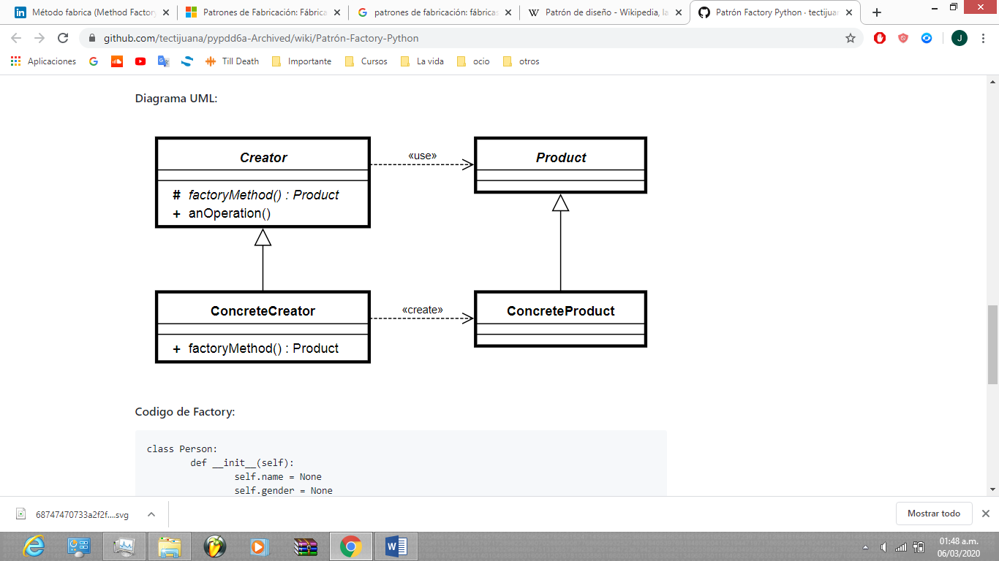
Producto: Define la interfaz de los objetos que crea el método de fabricación.
ProductoConcreto: Implementa la interfaz Producto.
Creador: Declara el método de fabricación, el cual devuelve un objeto del tipo Producto. También puede definir una implementación predeterminada del método de fabricación que devuelve un objeto ProductoConcreto. Puede llamar al método de fabricación para crear un objeto Producto.
CreadorConcreto: Redefine el método de fabricación para devolver una instancia de ProductoConcreto.

Slide 9

Problema
Una empresa desarrolladora de videojuegos quiere crear un videojuego simple. En dicho videojuego debe existir 3 tipos de enemigos (E1, E2 y E3) y tres modos de juego (fácil, normal y difícil).

Slide 10
Solución
ModoDeJuego
use
Entidad
ModoFácil
Enemigo1
ModoNormal
create
Enemigo2
ModoDifícil
Enemigo3

Slide 11
Abstract Factory
Es una fabrica de objetos abstractos relacionados el cual todos están relacionados entre sí.
Proporciona una interfaz para crear familias de objetos relacionados sin especificar sus clases concretas.
se preocupa por un único producto a diferencia del Factory Method.

Slide 12
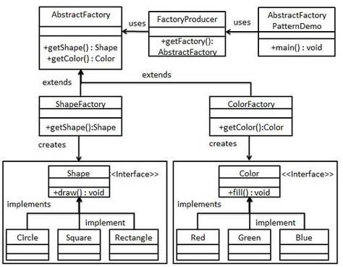

Slide 13
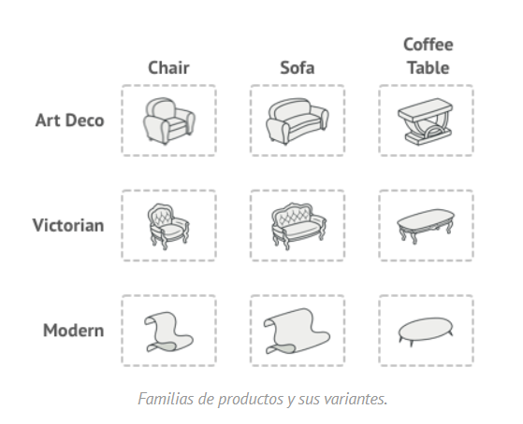
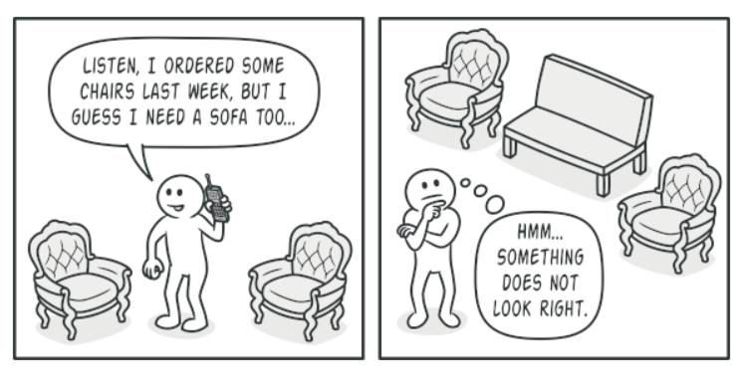
Problema
Imagina que estás creando un simulador de tienda de muebles. Su código consta de clases que representan:
Una familia de productos : Chair+ Sofa+ CoffeeTable.
disponibles en las siguientes variantes: Modern, Victorian, ArtDeco.

Slide 14
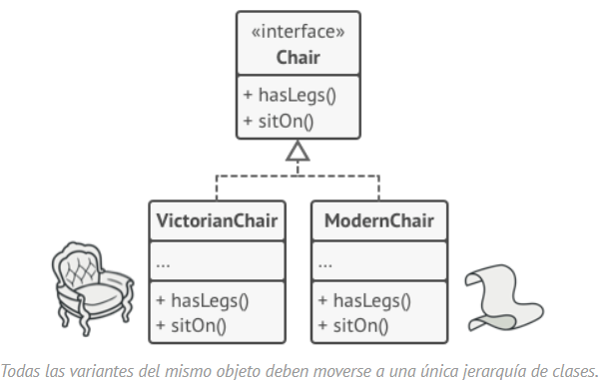
Solución
Declarar explícitamente las interfaces para cada producto distinto de la familia de productos (por ejemplo, silla, sofá o mesa de café)
Luego puede hacer que todas las variantes de productos sigan esas interfaces.
todas las variantes de silla pueden implementar la Chairinterfaz; todas las variantes de mesas de centro pueden implementar la CoffeeTableinterfaz, etc.

Slide 15
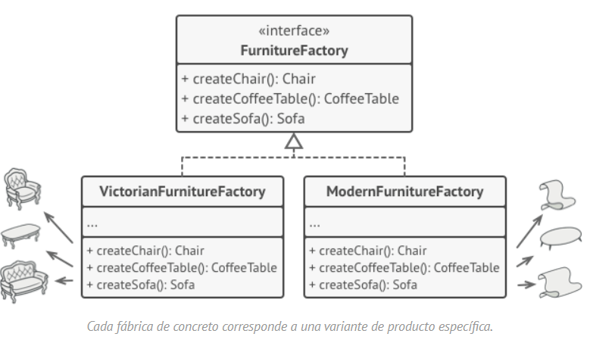
Ahora se declara la Fábrica abstracta: una interfaz con una lista de métodos de creación para todos los productos que forman parte de la familia de productos (por ejemplo createChair, createSofay createCoffeeTable)
Estos métodos deben regresar abstractos tipos de productos representados por las interfaces hemos extraído previamente: Chair, Sofa, CoffeeTabley así sucesivamente.
Para cada variante de una familia de productos, creamos una clase de fábrica separada basada en la AbstractFactoryinterfaz. Una fábrica es una clase que devuelve productos de un tipo particular. Por ejemplo, el ModernFurnitureFactorysólo puede crear ModernChair, ModernSofay ModernCoffeeTableobjetos.

Slide 16
Aplicabilidad
Use Abstract Factory cuando su código necesite trabajar con varias familias de productos relacionados, pero no desea que dependa de las clases concretas de esos productos; pueden ser desconocidos de antemano o simplemente desea permitir una extensibilidad futura.

Slide 17
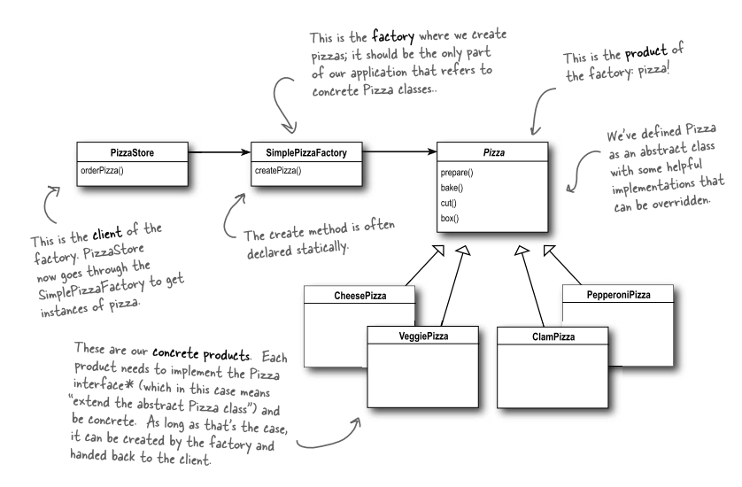
Simple Factory
Clase con la responsabilidad de crear objetos de otras clases.
Puede evolucionar a un Factory Method o Abstract Factory
Existen casos que no son cubiertos por Factory Method o Abstract Method como por ejemplo, clases con métodos estáticos de fabricación o fábricas concretas que tienen implementación, pero sus métodos no son redefinibles.

Slide 18
Gracias

